Slide 2
MONEYTRACK
Carte Services Plus
Suivi des droits par lot

Slide 3
Le suivi des droits par lot dans le logiciel Carte Services Plus vous permet de gérer efficacement l'état des droits des bénéficiaires sur une période donnée.
Cette fonctionnalité est divisée en trois étapes principales :
- la configuration du suivi,
- l'activation du suivi des droits par lots,
- et la réception des alertes en cas de fermeture de droits.
Voici comment procéder pour suivre et être informé des modifications concernant les droits des bénéficiaires.

Slide 4
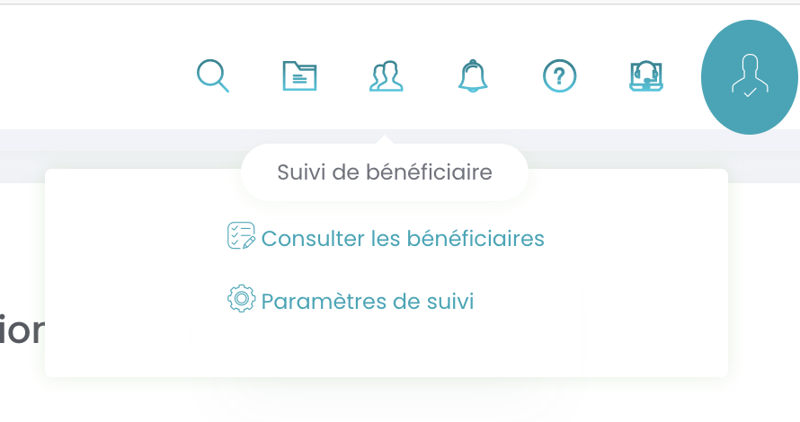
Étape 1 : Configuration du suivi
Dans votre logiciel Carte Services Plus, vous retrouverez dans le bouton “Suivi de bénéficiaire” , 2 menus :
Consulter les bénéficiaires : qui vous permettra de voir quel bénéficiaire vous suivez sur une période choisie et d’annuler si besoin le suivi des droits.
Paramètres de suivi : qui vous permettra de sélectionner l’adresse mail sur laquelle vous désirez être informer si un bénéficiaire a des droits qui deviennent fermés lors d’un suivi de droits sur une période donnée et également de sélectionner la période de suivi.

Slide 5
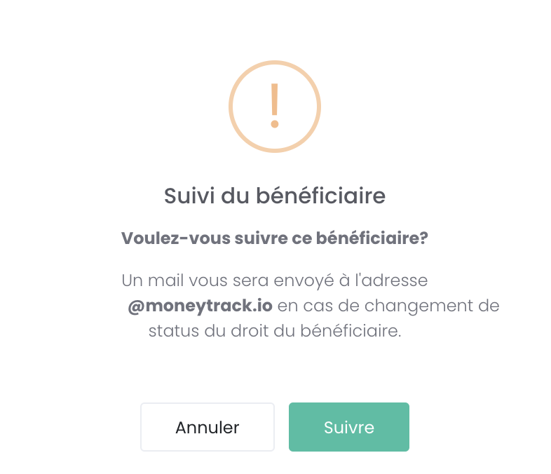
Étape 2: Activation du suivi des droits par lot
Pour activer le suivi des droits par lot pour un ou plusieurs bénéficiaires, vous devez:
Faire une lecture de carte mutuelle
Activer le suivi grâce à l’icône de suivi et de suivre les étapes

Slide 6
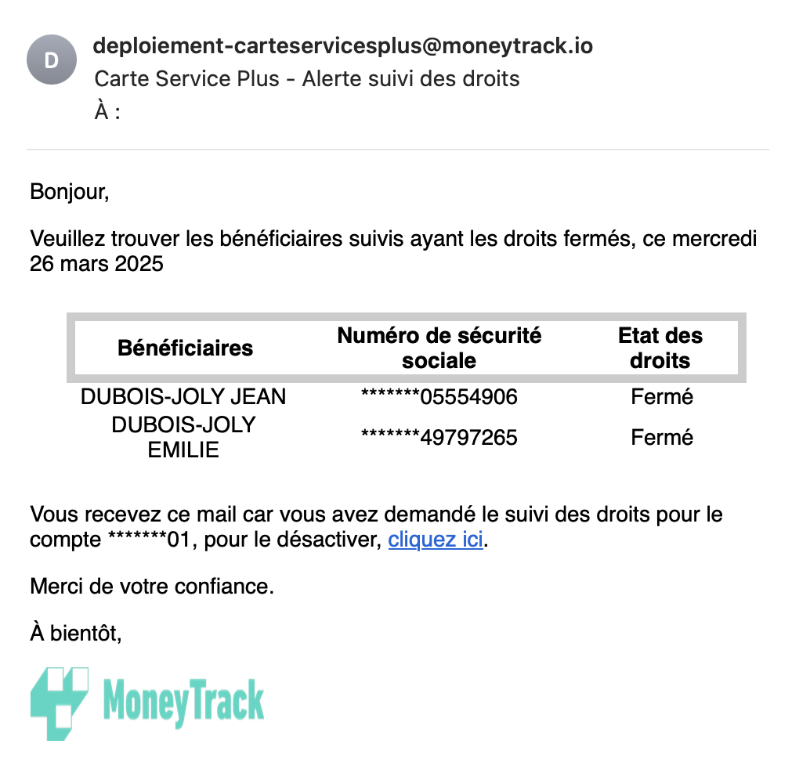
Étape 3: Si un bénéficiaire a des droits fermés lors de mon suivi de droits par lot
Vous recevrez un email automatique mentionnant le ou les bénéficiaires, leurs numéros de sécurité sociale et le statut indiquant que leurs droits sont fermés à la date du jour.

Slide 7
Paris
Marseille
82 Bvd des Batignolles 75017 Paris
6 rue de la République 13001 Marseille
Tél : +33 (0)1 44 07 97 63
Tél : +33 (0)4 91 91 73 21

